Slide 1
Architecture Web Archi-Vélo
BRADAI Haitham, CURTET Quentin, MORBOIS Antoine

Slide 2
Déroulement de la présentation
Introduction
Objectifs du projet
Comment nous l’avons réalisé ?
Bilan du projet
Notes:
Quentin

Slide 3
Introduction : Contexte
Travail par groupe de 3.
Rendre une documentation professionnelle.
Présentation orale devant un jury
Notes:
Quentin

Slide 4

Introduction : Contraintes
Langages Web
Utilisation d’open data
40 heures de travail
Notes:
Quentin

Slide 5

Objectifs du projet
L’intégration d’open data
La géolocalisation de l’utilisateur
Le rafraichissement des données
Notes:
Alexandre

Slide 6
Réalisation

Slide 7
Architecture simplifiée du projet
Open Data
Index
JPanel
Singleton
Notes:
Antoine

Slide 8
Main
Démarrage du projet
Mise en place de l’interface graphique
Démarrage des threads
Notes:
Antoine

Slide 9
Web Service
Récupérer le fichier JSON à partir d’une URL
Lire le fichier JSON récupéré
Notes:
Antoine

Slide 10
JPanel
Invocation du Web Service
Affichage de la météo
Rafraichissement de la météo
Notes:
Antoine

Slide 11
Singleton
Dimensionnement de la fenêtre
Définition de la dimension des JPanels
Notes:
Antoine

Slide 12
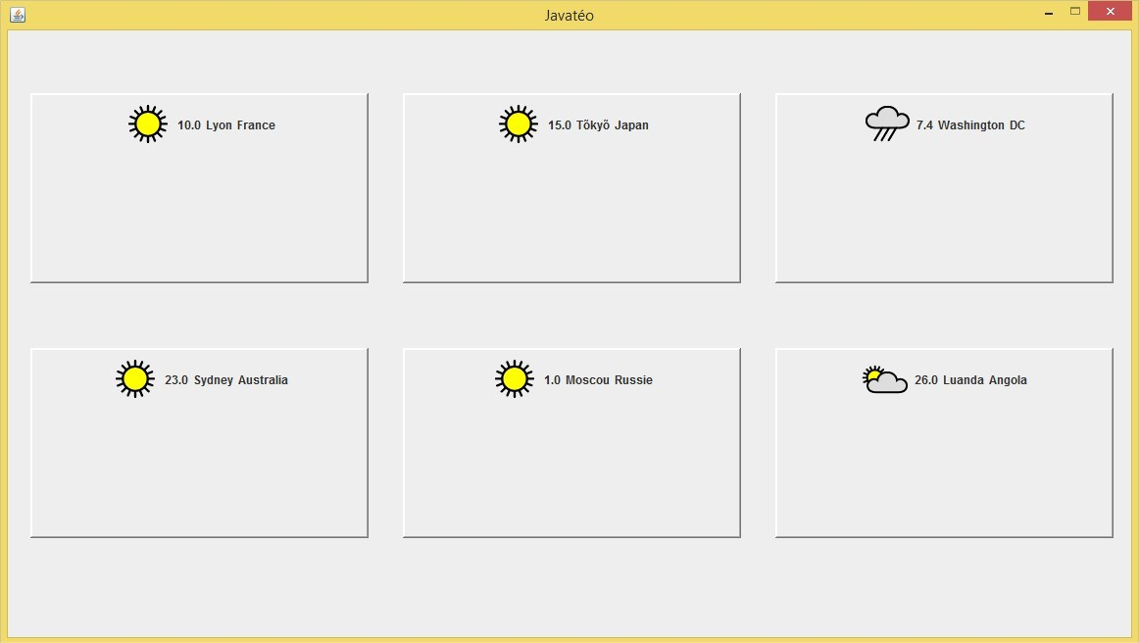
Réalisation
Notes:
Haitham

Slide 13
Bilan

Slide 14
Bilan : Difficultés
Intégration du Web Service en Java
Dépendance à la connexion Internet
Notes:
Haitham

Slide 15
Bilan du projet : Retour
Expérience enrichissante
Mise en situation professionnelle
Aperçu de la globalité du projet
Notes:
Quentin

Slide 16
Bilan : Et la suite ?
Mise en œuvre d’un charte de codage
Code commenté
Dépendance d’un service externe
Notes:
Alexandre

Slide 17
Avez-vous des questions ?

